Slide 1
MOTNJE HRANJENJA
ANOREKSIJA
NERVOZA
Mentor:
Avtorici:

Slide 2
MOTNJE HRANJENJA
Anoreksija nervoza
Bulimija nervoza
Kompulzivno prenajedanje

Slide 3
VZROKI
Družinski:
Družbeni:
Biološki:
življenje v svetu nenehnih diet
nefunkcionalen partnerski odnos
nefunkcionalno starševstvo
nekompatibilnost med starši in otroci
mediji; podoba idealnega dekleta ali ženske
spremenjena vloga ženske v današnjem svetu
novorojenčke, s prekomerno težo
podedovane osebnostne lastnosti
(pridnost, storilnost, uspešnost, odločanje…)

Slide 4
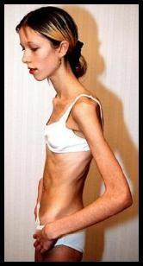
ANOREKSIJA
Dva tipa anoreksije
Pomen
Začetek
Slabo počutje
Okolica
Fizična aktivnost
Interes v hrani

Slide 5
SIMPTOMI ANOREKSIJE
Telesni znaki:
Telesna teža
Suha koža
Izpadanje las
Cepljenje nohtov
Dlakavost
Izostajanje menstruacije
Zaprtje
Cirkulacija in mrazenje
Srčni ritem & krvni tlak
Motnje spanja in nemir
Glavoboli
Plitko dihanje
Omedlevica
Slabotnost
Dehidracija
Spolno poželenje (zmanjševanje)
V skrajnem primeru →SMRT

Slide 6
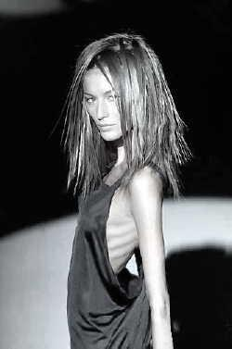
VEDENJSKE in PSIHIČNE SPREMEMBE
Telovadba
Rituali ob hranjenju
Diete
Odvajala & občasno bruhanje
Široka oblačila
Strah pred povišano telesno težo
Motnje
Zanikanje težav
Ukvarjanje s prehranjevanjem
Nihanja razpoloženja

Slide 7
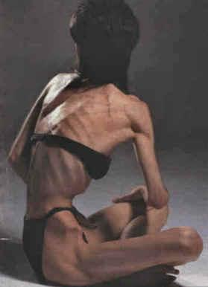
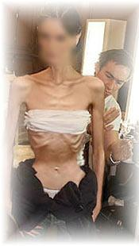
PREPOZNAVANJE in ZDRAVLJENJE
Metode
Zdravniška pomoč na začetku
Uspešnost je odvisno od stopnje
Želja premagati anoreksijo
Zapiranje vase, molk, nemoč,…

Slide 8
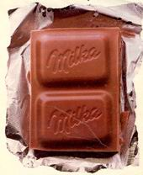
SAMOPOMOČ
Prve samopomočne skupine
(Clifford BEERS →
The mind that found itself)
Samopomočne organizacije
Dve skupini (namen)
Značilnosti
Najpomembnejše funkcije
Skupine za samopomoč pri motnjah hranjenja v Sloveniji

Slide 9
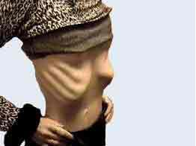
ANOREKSIJA DANES
8 milijonov kliničnih primerov
Resnično število
Raziskave na vzorcu 40 dijakinj
85% na dieti
“Brzdanje” pri hrani
Strah pred visoko težo
Žalost, napetost, jeza
Depresivnost, občutki manjvrednosti
Čustva
Intimnost
Čustveno nestabilne
Negativen odnos do svojega telesa
Vitkost

Slide 10
USTANOVE in ORGANIZACIJE
☼ Center za zdravljenje bolezni otrok Šentvid pri Stični 44; 1296 Šentvid pri Stični; Tel: 061 785 006
☼ Svetovalni center za otroke, mladostnike in starše Gotska 18; 1000 Ljubljana
☼ Univerzitetni klinični center Pediatrična klinika Vrazov trg 1; 1000 Ljubljana; Tel:061 132 4124
☼ Univerzitetni klinični center Psihiatrična klinika Ljubljana – Polje Center za izvenbolnišnične psihiatrične dejavnosti Njegoševa 4;1000 Ljubljana
☼ Univerzitetni klinični center sihiatrična klinika Ljubljana – Polje Center za mentalno zdravje Poljanski nasip 58;1000 Ljubljana; Tel: 061 317 755

Slide 11
VIRI IN LITERATURA
Colclough, Beechy (2000): Ne kaj ješ – kaj te žene, da ješ, umetnost vojskovanja s prehransko motenjostjo, Ljubljana
Mag. Sternad, Dragica (2001): Motnje hranjenja, Od besed, ki ranijo k besedam, ki celijo, Ljubljana
Revija Smrklja, št. 5, maj 2004. Stran 30/31.
http://www.spekteronline.net/clanek.asp?id=8
http://med.over.net/zasvojenost/hranjenje/anoreksija.htm
http://www.neuropsychiatria.pl/zdjecia/Anorexia/ano_3.jpg
http://rt001a24.eresmas.net/blogalia/anorexia.jpg
http://omeuescape.blogs.sapo.pt/arquivo/anorexia41.jpg
http://omeuescape.blogs.sapo.pt/arquivo/anorexia1.jpg
http://casadesign.free.fr/images/anorexia_1.jpg
http://www.alu.ua.es/s/sm12/anorexia1.jpg

Slide 12
HVALA
ZA
POZORNOST

